Slide 1
Bài 4
Chú bé chăn cừu
Notes:
更多模板请关注：https://haosc.taobao.com

Slide 2
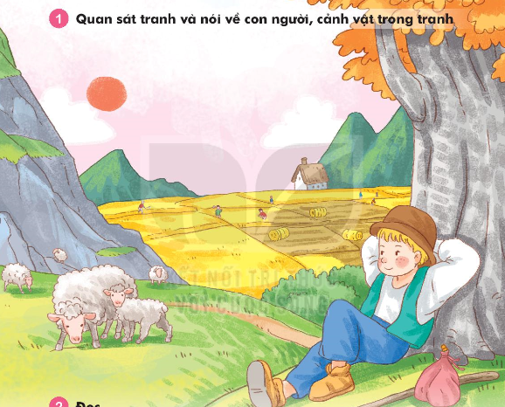

Slide 3
Chú bé chăn cừu
Ngày xưa có một chú bé chăn cừu thường thả cừu gần chân núi. Một hôm thấy buồn quá, chú nghĩ ra một trò đùa cho vui. Chú giả vờ kêu toáng lên:
- Sói! Sói! Cứu tôi với!
Nghe tiếng kêu cứu, mấy bác nông dân đang làm việc gần đấy tức tốc chạy tới. Nhưng họ không thấy sói đâu. Thấy vậy, chú khoái chí lắm.
Mấy hôm sau, chú lại bày ra trò ấy. Các bác nông dân lại chạy tới. Rồi một hôm, sói đến thật. Chú hốt hoảng kêu gào xin cứu giúp. Các bác nông dân nghĩ là chú lại lừa mình, nên vẫn thản nhiên làm việc. Thế là sói thỏa thuê ăn thịt hết cả đàn cừu.

Slide 4
Tức tốc chạy tới.
Vì chú bé nói dối nên không ai tin nữa.
Không nên nói dối.

Slide 5
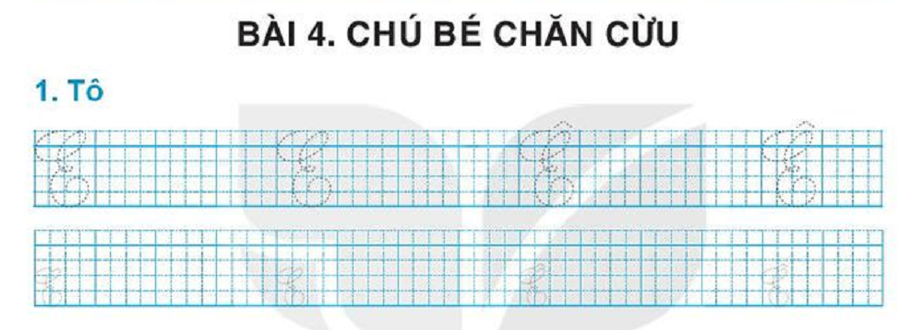
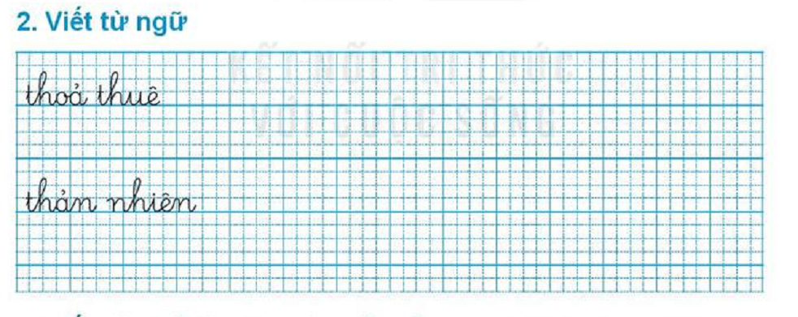

Slide 8
Em nghĩ rằng không nên nói dối.
Em nghĩ rằng không nên nói dối.

Slide 9
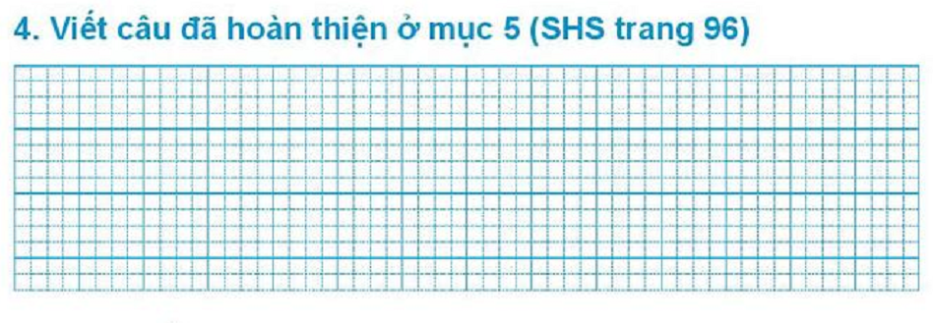
Nhiều người hốt hoảng vì có đám cháy.
Các bác nông dân đang làm việc chăm chỉ.
a.Nhiều người hốt hoảng vì có đám cháy.
b.Các bác nông dân đang làm việc chăm chỉ.

Slide 10
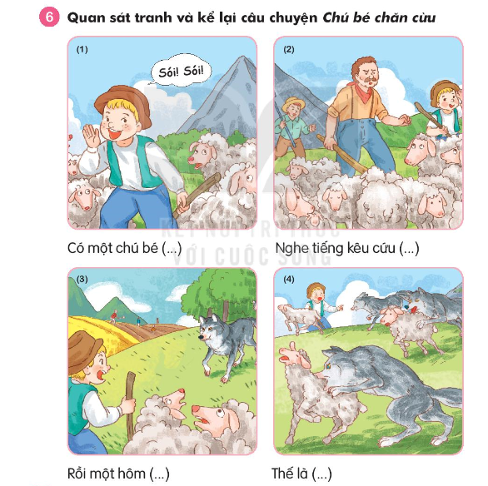

Slide 11
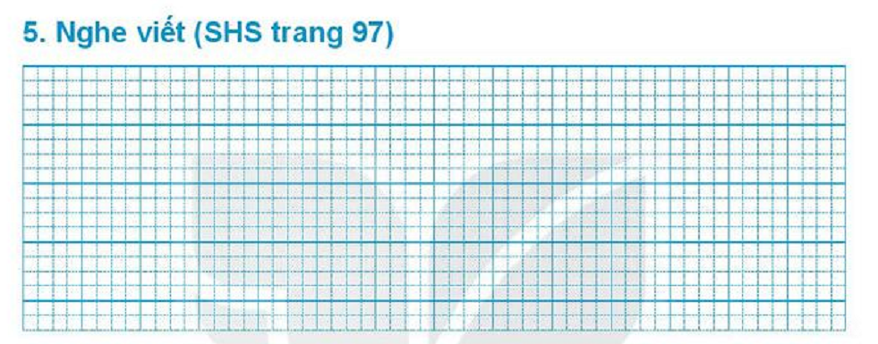
Một hôm, sói đến thật. Chú bé hốt hoảng xin cứu giúp.
Các bác nông dân nghĩ là chú nói dối, nên vẫn thản
nhiên làm việc.

Slide 12
a. bày trò bài học chạy trốn
b. việc làm tạm biệt rạp xiếc

Slide 13
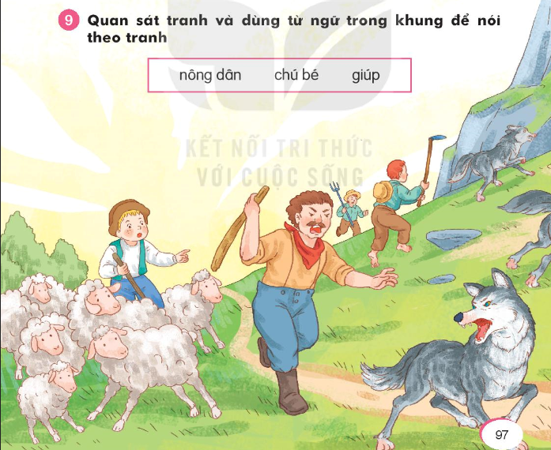

Slide 14
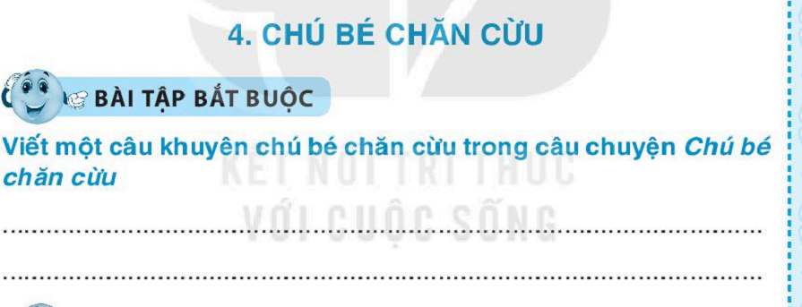
Bạn không nên wĀ dĒ.

Slide 15
d
gi
tr
ch

Slide 16
buồn
luôn
lành
hết

Slide 17
Trò đùa của chú bé rất tai hại.
NĀ dĒ là jŎ κĀ xấu.

